Slide 1



RCSSA执行部

Slide 2




成员介绍
丛银锋
执行部部长
狗哥
李泽盛
老年熊猫
李德源
执行部副部长
德猿
朱香草
执行部骨干
马哥

Slide 3
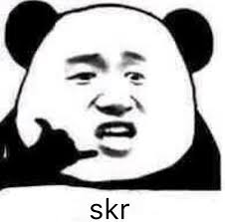
部门介绍
1. 道具组
所有活动的场地道具购置统计，需要与别的部门的人进行很多的沟通
2. 场地组
负责场地的布置，清理，与工作人员或演职人员的沟通
3. 后勤组
提前了解各个部门的人数以及餐饮数量，并且负责食品和饮品的统计运输
4. 推送组
负责每次执行部活动前的推送编写，活动的游戏设计，还有一些宣传片的拍摄

Slide 4
活动介绍
一、接机
这也是一年来最重要，涉及人数最多的活动，需要提前加入新生群与新生宣传，制作问卷，收集信息，联系合作组织以及新生等等。这个过程可能会比较辛苦，但是是对沟通能力（因为会和合作组织，新生，新生家长各年龄段人沟通）和实践能力的一个很大的锻炼。
二、每次大小活动的道具布置，场地设计，餐饮运输及预定
想要举办活动必然少不了场地的布置以及道具的购买，而我们执行部全权接下了一整年的场地布置和道具购买。人是铁，饭是钢。在提前的准备场地过程中，不吃饭也是不行的。而全学生会的伙食和饮品也是我们执行部进行统计和购买的。这些既锻炼了大家的执行力，也能使大家对以后的实习有一个很好的提前锻炼。
三、RU Social
这是执行部另外一个全权负责的大型活动，其目的就是让大家聚在一起玩玩游戏，多交交朋友，在游戏过程中不仅能收获欢乐，还能领到各式各样的小礼品哦。Ru Social由于是执行部自己的活动，所以对大家的创造力是一个很好的锻炼，还可以让大家有严谨的意识，因为在游戏过程中时间的安排也是很关键的。

Slide 5
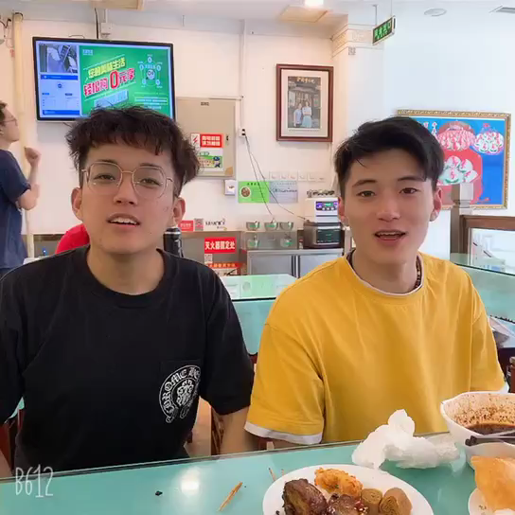
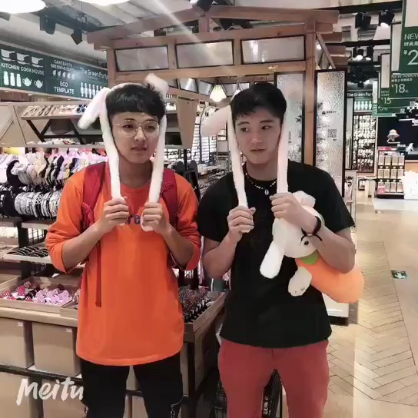

Slide 6
招新要求
你
需要有责任心，有良好的执行能力。需要善于与人沟通。必须家产万贯，必须有车，必须有良好的人际关系。男生必须会穿女装，辨识各种口红色号。女生必须会用手动刮胡刀刮胡子。请大家自觉遵守规则嗷。

Slide 7
招新要求
刚刚的都不是嗷
只要你有一个想为大家奉献的心，别的什么都不重要嗷。
其实我们执行部并不是一个死板的部门，我们会有很多的团建，我也会把大家聚到一起玩耍，在这里，你可以展示你的本性。因为你们很快就会被我这个憨批带成憨批的嗷。

Slide 8
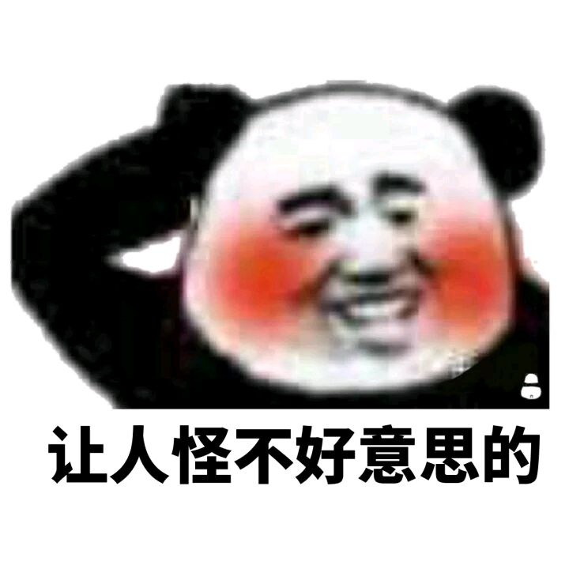
执行部欢迎宁的加入

Slide 9
